Slide 1
Бег - от мифов до data science
Konstantin Root
Notes:
ВОПРОСЫ В КОНЦЕ

Slide 2
О мне
Директор по разработке @ Malwarebytes
Начал бегать с нуля в марте 2012 когда мне уже было 33г
Тренируюсь для бега на 21км/42км

Slide 3
Мои 4.5 года бега
За 4.5 года набегал в 1000+ тренировках 10,000км
8 марафонов, 10 полумарафонов.
2 года тренировался сам, потом с тренером
Тренер – Ilja Nikolajev https://www.facebook.com/merunclub
5км 19мин, 10км 40мин, 21.1км 1:28, 42.2км 3:14.
Данные на marathon100

Slide 4
Что такое бег?

Slide 5
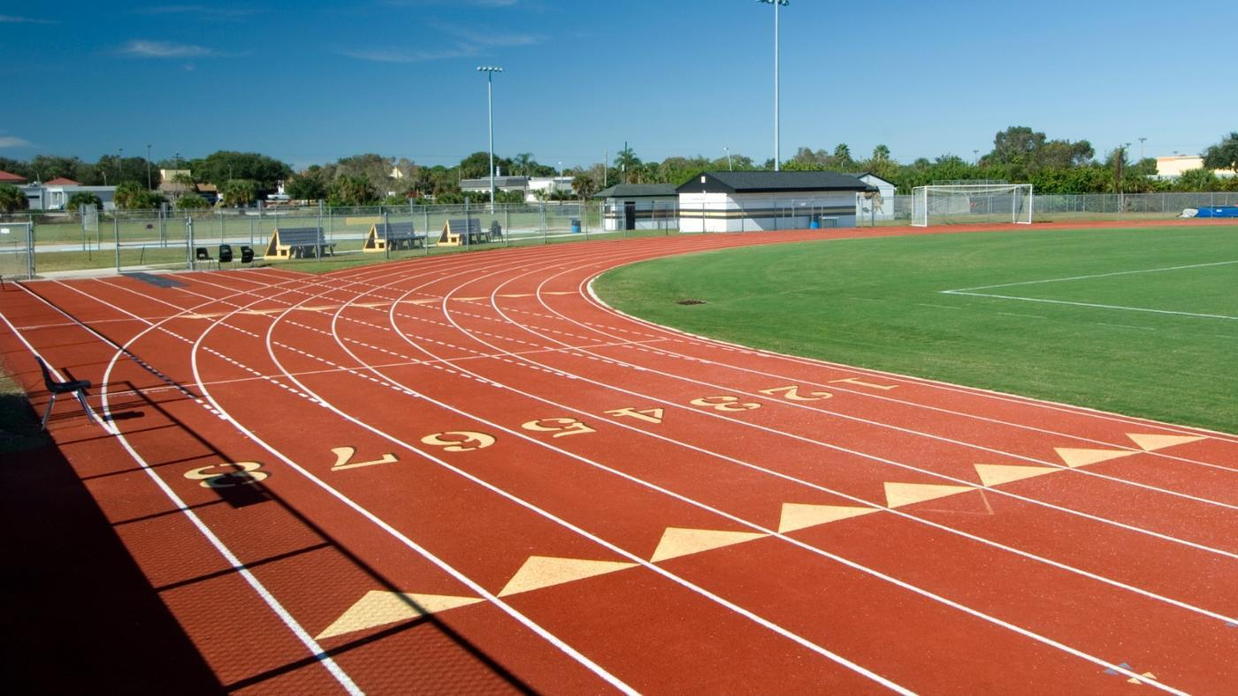
Дистанции
Спринт (100м-400м)
Средние (800м-5000м)
Длинные (5км-42км)
Ультра (42км+)
На выносливость

Slide 6
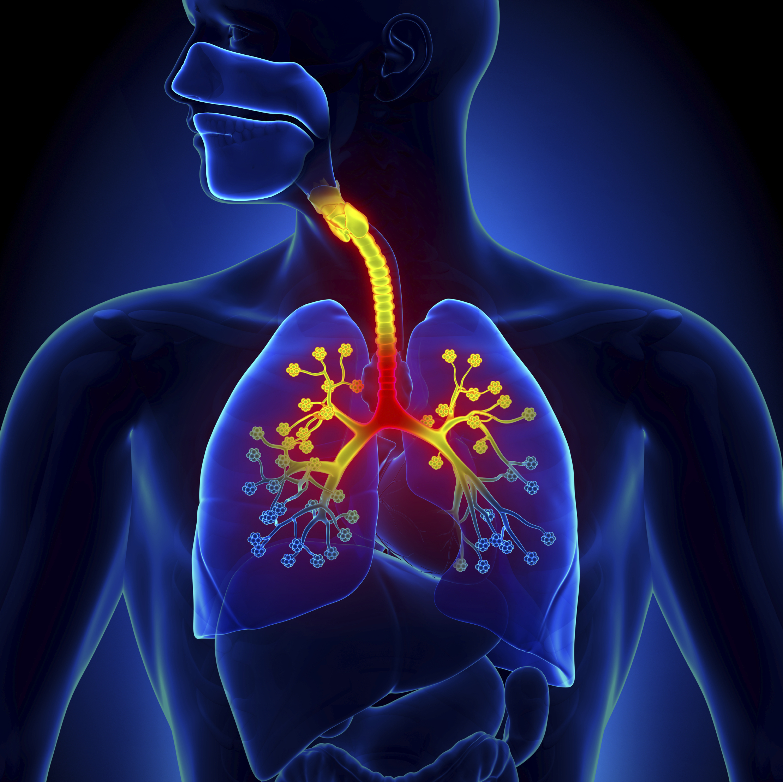
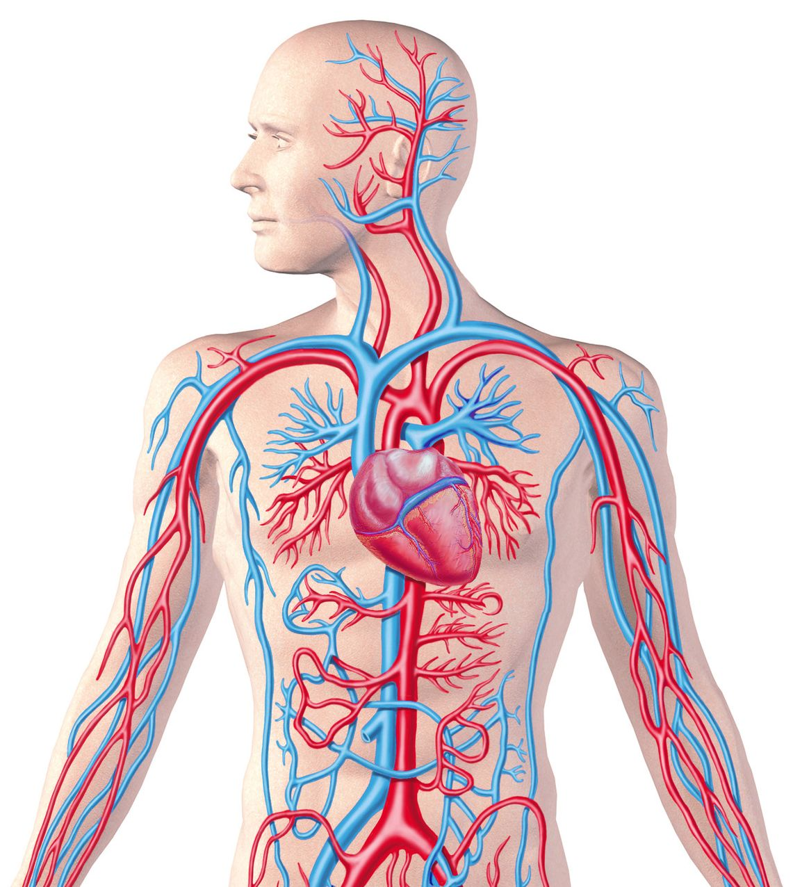
Доставка кислорода
Notes:
Движение вперёд
Важные компоненты бега (картинки)
Мышцы ног / рук
Дыхательная система / кровеносная система
Вспомогательные мышцы
Все из них важны!!!

Slide 7
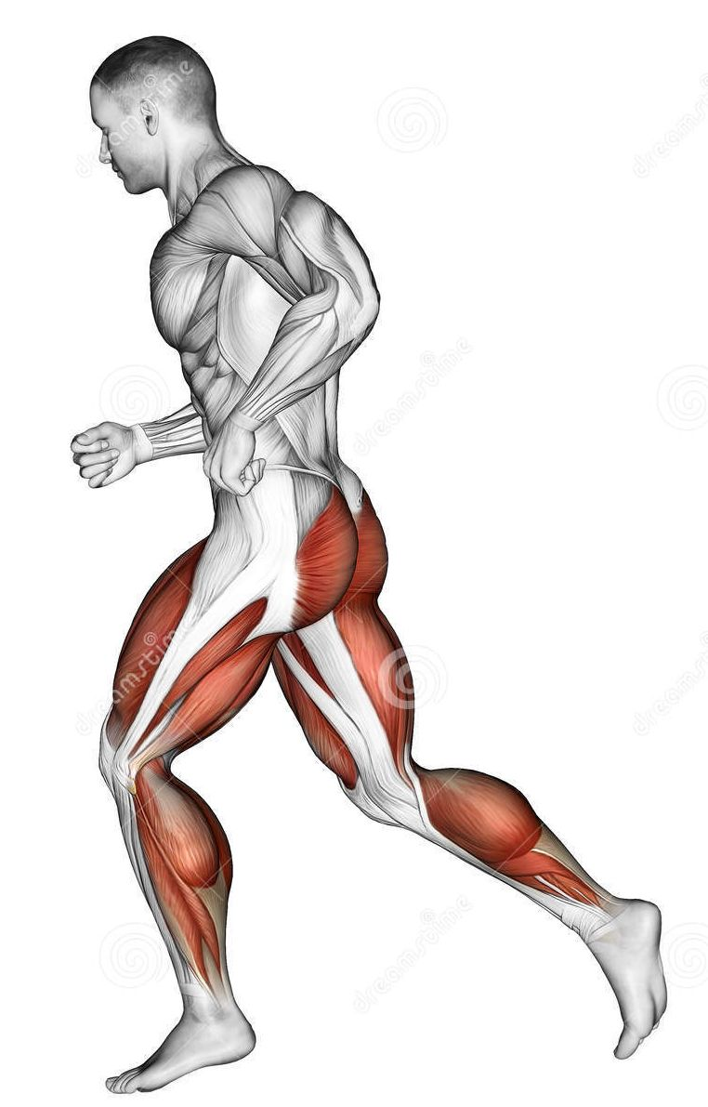
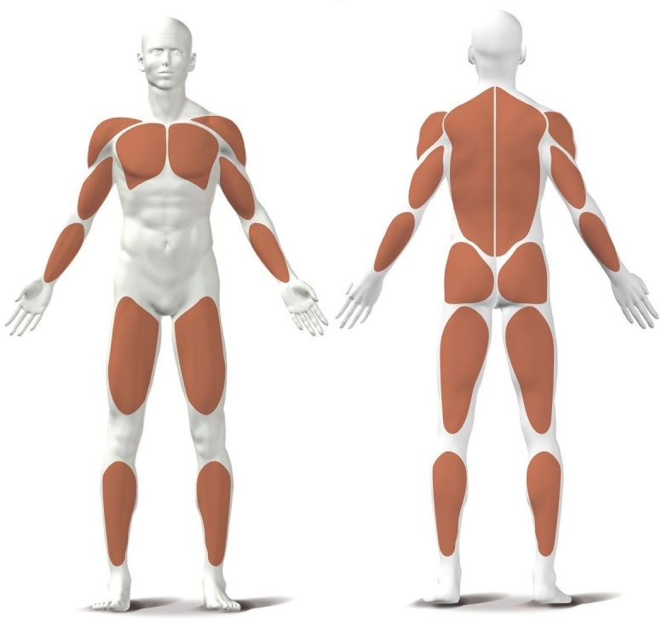
мышцы
Notes:
Движение вперёд
Важные компоненты бега (картинки)
Мышцы ног / рук
Дыхательная система / кровеносная система
Вспомогательные мышцы
Все из них важны!!!

Slide 8
Баланс в беге
Физика, доставка кислорода и вспомогательные мышцы – все важны
Мышцы ног и доставка кислорода могут быть оба вашими лимитами
Без баланса вспомогательных мышц велик риск травм и не достигнуть хороших результатов

Slide 9
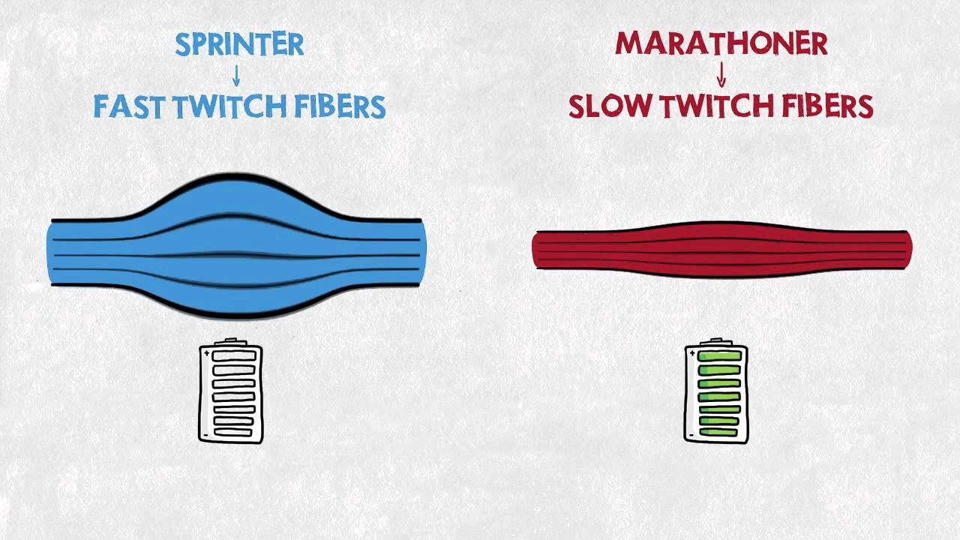
Notes:
Fast twitch (Type IIa, Iib) (спринт) и Slow twitch Type I (выносливость) мышцы (фото)
Их роль

Slide 10
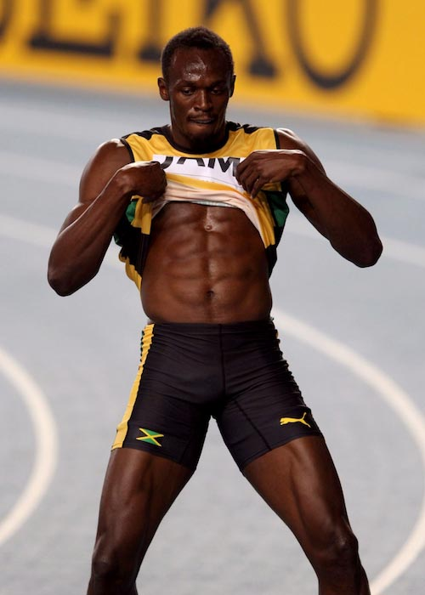
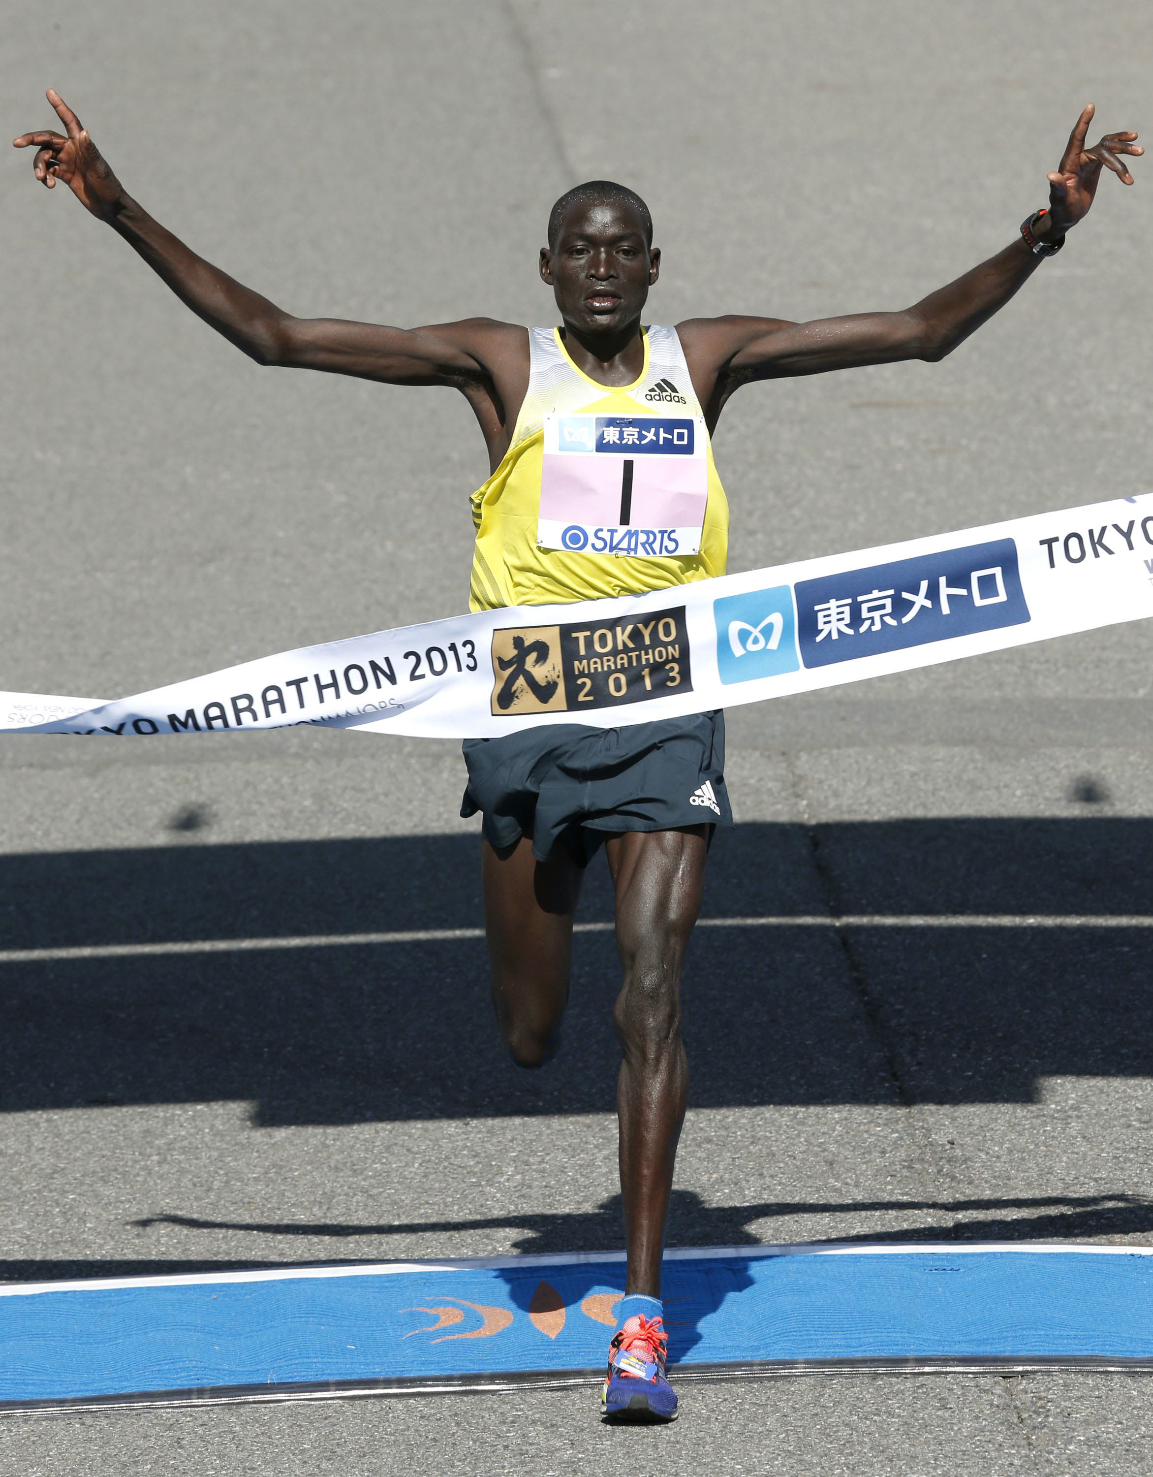
Спринтер vs марафонец
Notes:
Фото Usain Bolt и Dennis Kimetto
Quiz - кто из них пробежит 1км быстрее?
Болт слаб уже даже на 800m дистанции
https://www.quora.com/At-what-distance-would-a-top-marathon-runner-have-a-tie-with-a-top-100m-sprinter

Slide 11
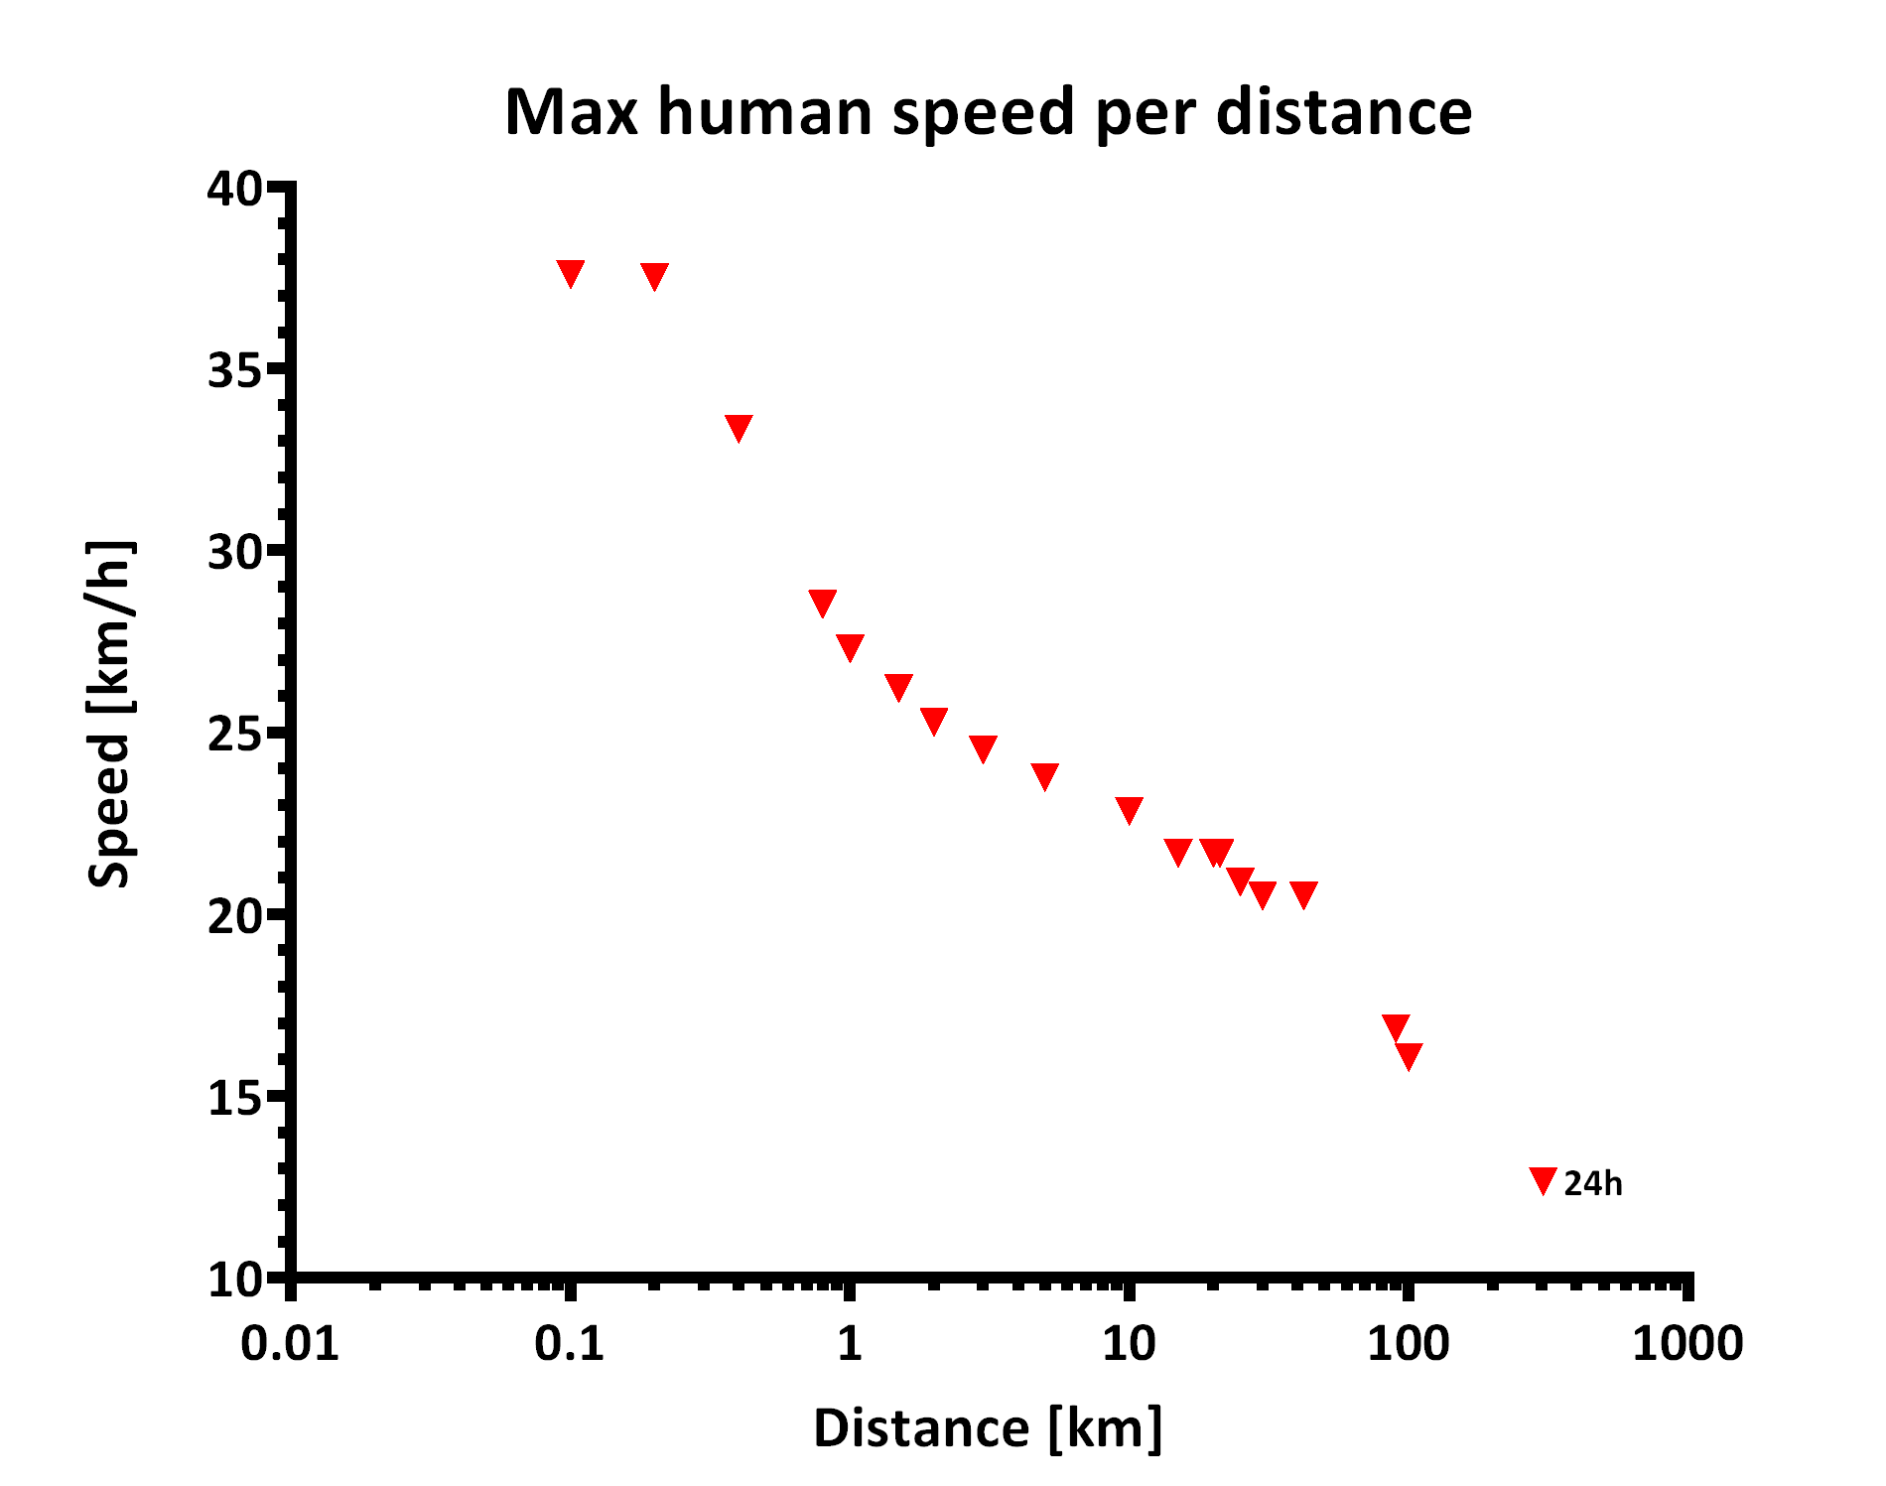
Текущие рекорды
дистанция | время | скорость (мин/км)
100м | 9.59 | 01:35.9
200м | 19.19 | 01:36.0
400м | 43.04 | 01:47.6
1500м | 03:26.0 | 02:17.3
3000м | 07:20.7 | 02:26.9
5000м | 12:37.5 | 02:31.5
10000м | 26:17.5 | 02:37.8
21.1км | 0:58:23 | 02:46.0
42.2км | 2:02:57 | 02:54.8

Slide 12
Текущие рекорды
дистанция | время | скорость (мин/км)
50км | 2:43:38 | 03:16
100км | 6:13:33 | 03:44
303.5км | 24:00:00 | 04:44
560км | 80:44:00 | 08:39
500км | 86:11:00 | 10:21

Slide 13
Мифы и заблуждения

Slide 14
Бег убивает коленки
https://www.ncbi.nlm.nih.gov/pubmed/24045919
https://www.ncbi.nlm.nih.gov/pubmed/23377837

Slide 15
Бег по асфальту вреден
Правильная техника бега
Правильная обувь

Slide 16
Бег босиком "barefoot running" и "Vibram Five Fingers"
В общем случае – он опасен
Только если вы уже умете хорошо бегать
Бег по мягкой поверхности (типа трава)
Недолго (1-2км)
http://www.runnersworld.com/newswire/vibram-settles-class-action-lawsuit

Slide 17
Бег на дорожке не сравним с бегом на улице/ареne
Вполне работает - опробовано на себе
Единственный минус - если постоянно бегать на дорожке, то первый забег на улице будет с лёгким головокружением

Slide 18
Не нужно заниматься физическими упражнениями

Slide 19
Монотонный или быстрый бег
«Бег каждое утро по 1/3/5 км развивает. Нужно просто больше бегать. Что бы бегать быстрее нужно постоянно быстро бегать.»
Нужно разнообразие и встряски организму – иначе он адаптируется
Нагрузки должны увеличивать плавно
Нужно соблюдать баланс между нагрузками и отдыхом
В общем случае – бегать на максимум нужно только на соревнованиях

Slide 20
Нужно дышать через нос
Дышать нужно через рот – иначе вы не получите достаточно кислорода необходимого для работы мышц

Slide 21
Бег в холодную погоду
Нет неправильной погоды – есть неправильная одежда
Бегать можно и в -30С
Подогрев кроссовок и варежек перед бегом
Лыжная маска на лицо защитит от мороза

Slide 22
Бег в наушниках
Темп музыки влияет на темп бега
Либо нужно очень чётко подбирать темп, либо отказаться
Моё решение
Слушаю подкасты
Динамичная музыка для поддержки на сложных тренировках
На соревнованиях наушники запрещены, но часто можно использовать

Slide 23
Про обувь
Есть правильная и оптимальная обувь для всех.
Чем дороже обувь, тем она лучше.
Есть универсальная обувь
Нет - у каждого разная нога и предпочтения.
Но в high-end конечно есть фавориты.
Asics vs Adidas - 300km vs 800km
Жизнь кроссовок от 200км до 1000км

Slide 24
Устройства

Slide 25

Протокол

Slide 26
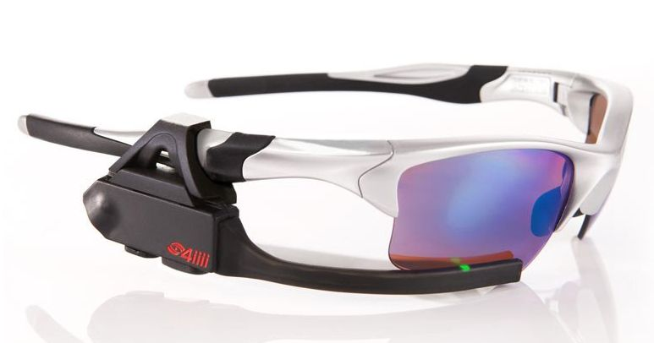
Забавные (4iiii Sportiiii)

Slide 27
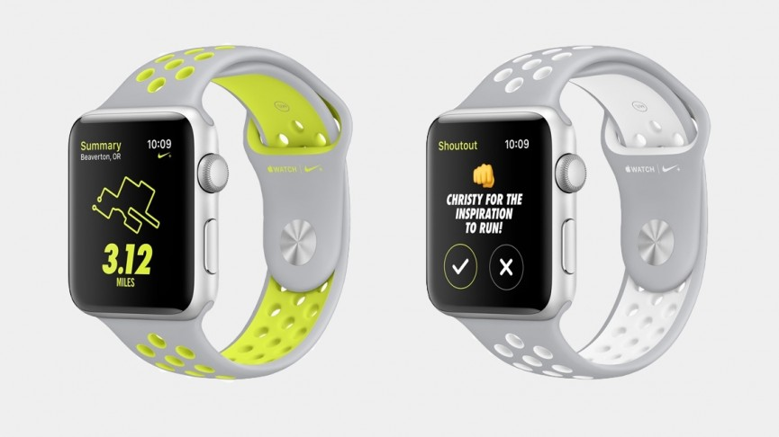
Бесполезные

Slide 28
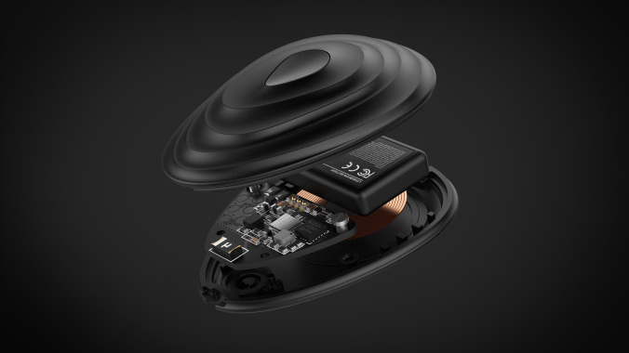
Непроверенные (Stryd)

Slide 29
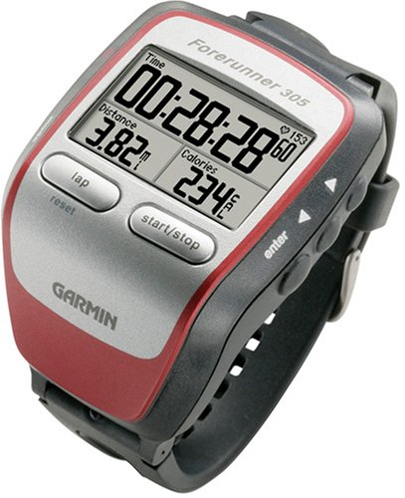
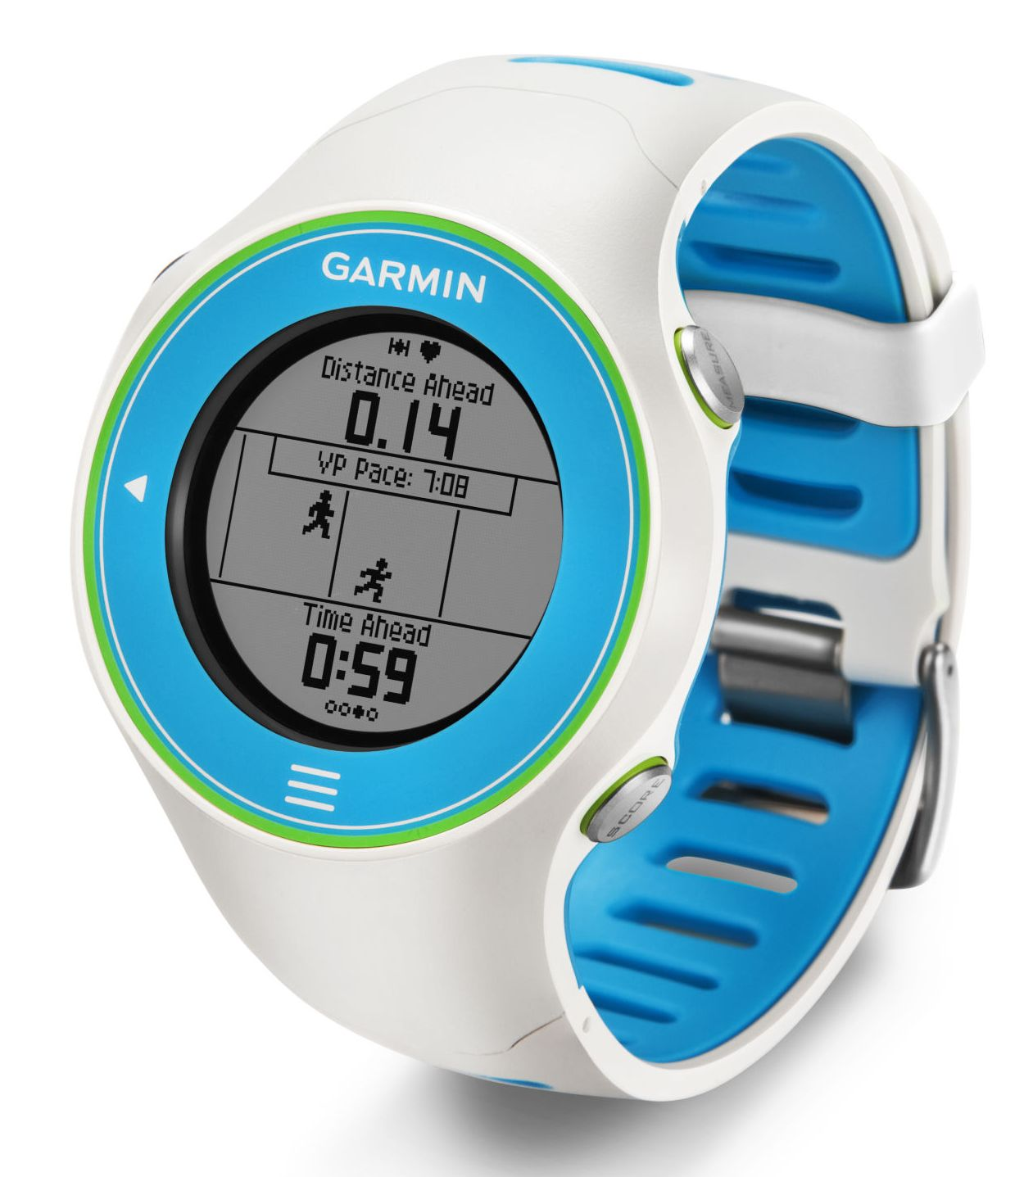
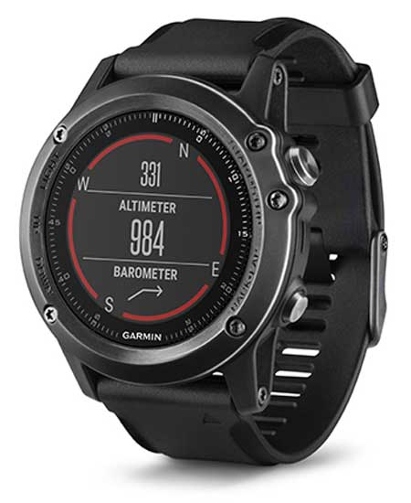
Часы для бега
Notes:
Эволюцая часов от Гармин
2006 – 305
2011 – 610
2015 – Fenix 3

Slide 30
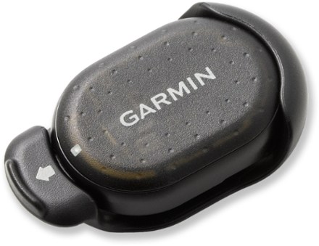
Garmin Foodpod (скорость)

Slide 31
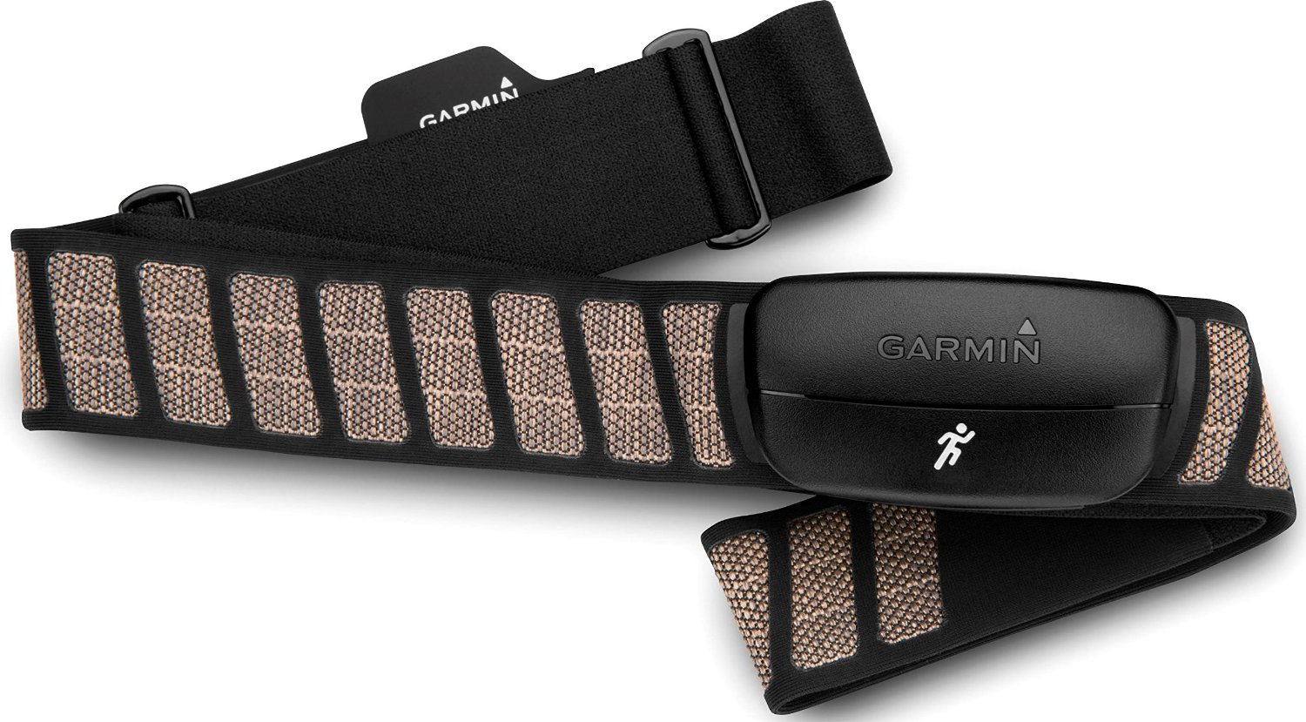
Garmin HRM-RUN (пульс)
Notes:
Оптические – Mio Link / Scosche Rhythm+
Нательные Garmin – эволюция (3 штуки)
Электрокардиогра́фия
Плюсы и минусы
HRV – нельза получить с оптическими

Slide 32
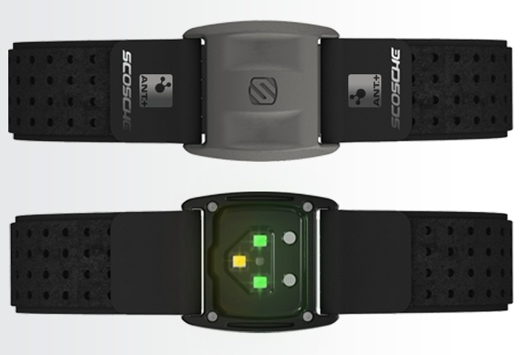
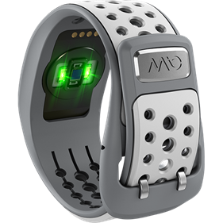
Mio Link & Scosche Rhythm+ (пульс)

Slide 33
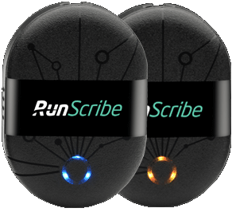
Runscribe (Данные o бегe)
Notes:
Garmin HRM-RUN
RunScribe

Slide 34
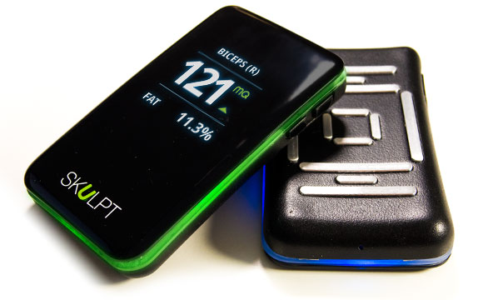
Skulpt (% жира, Измерение мышц)

Slide 35
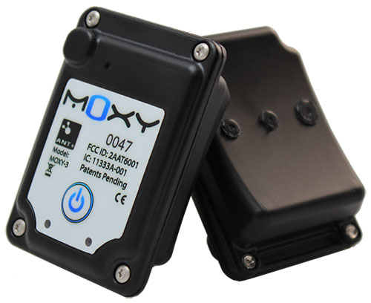
Moxy (Nirs, Измерение SmO2 / tHb)

Slide 36
Анализ данных

Slide 37
Где анализировать?

Slide 38
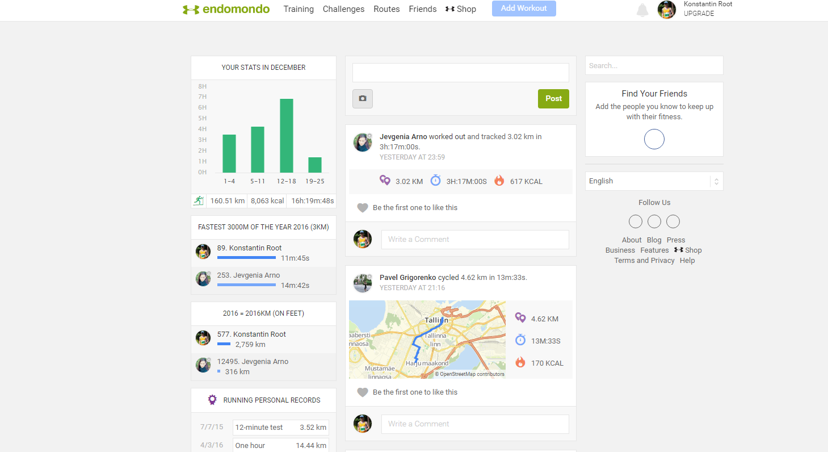
Социальные порталы

Slide 39
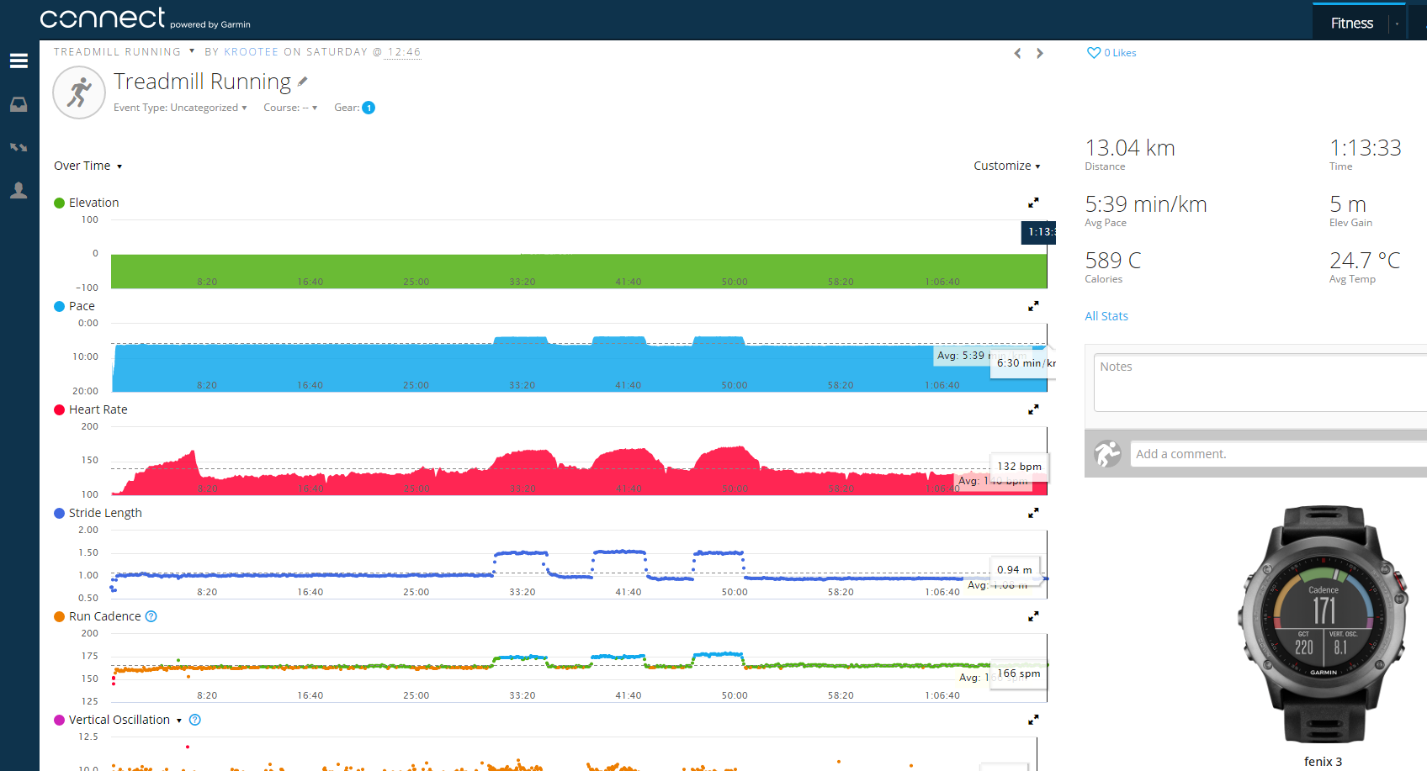
Базовый Функционал

Slide 40
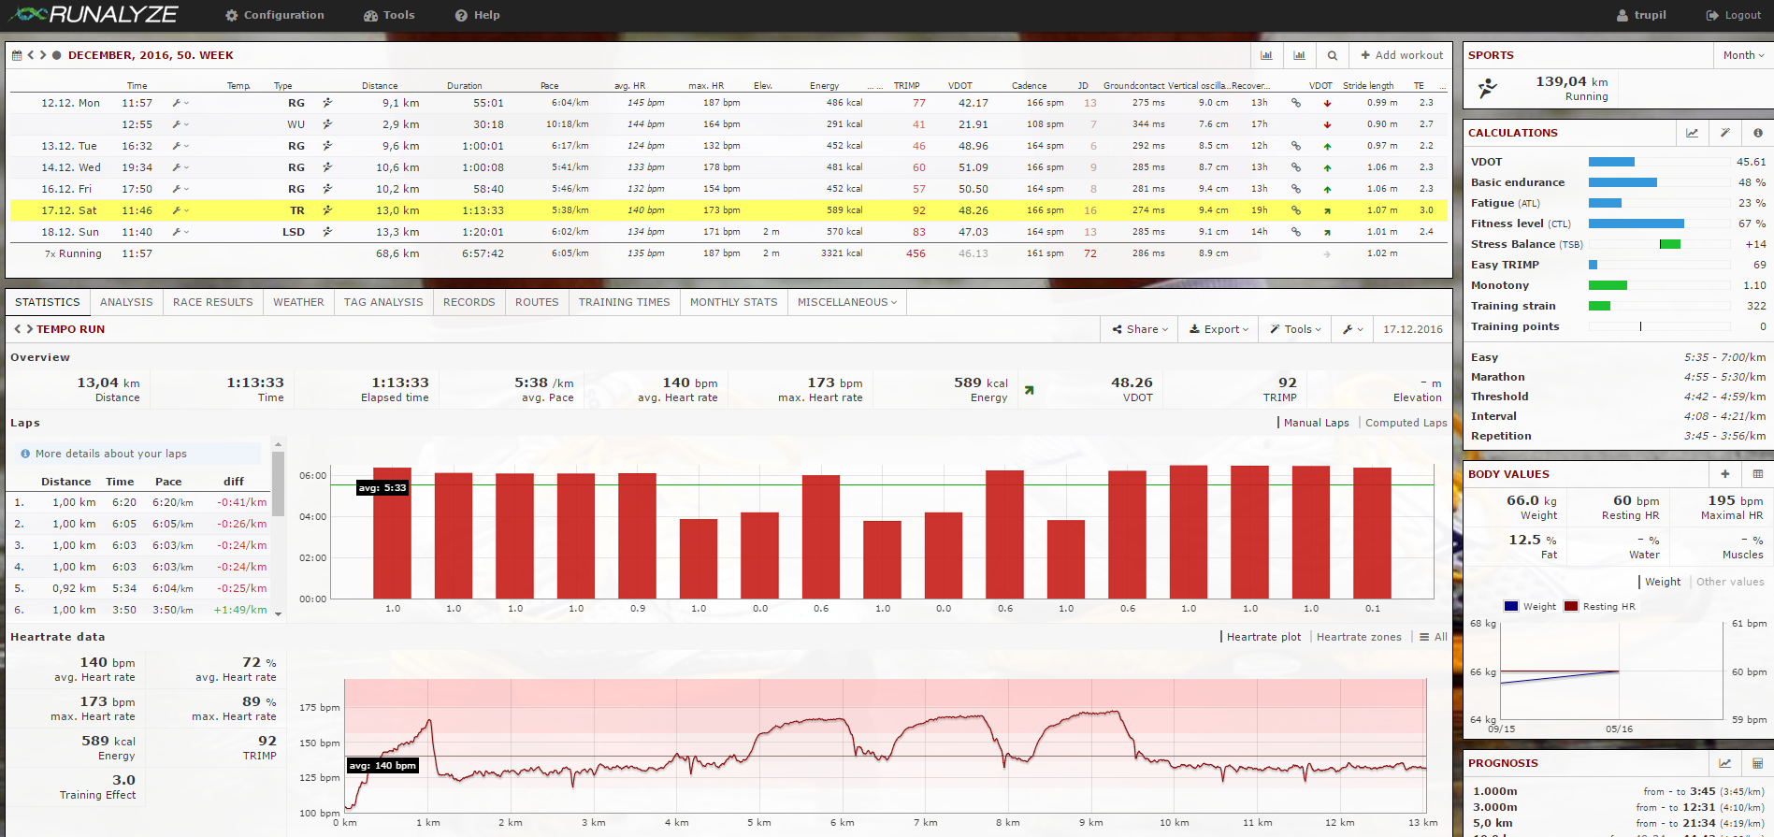
Продвинутые системы
Notes:
www.runalyze.com – бесплатная, open source
www.trainingpeaks.com – платная, proprietary, closed-source

Slide 41
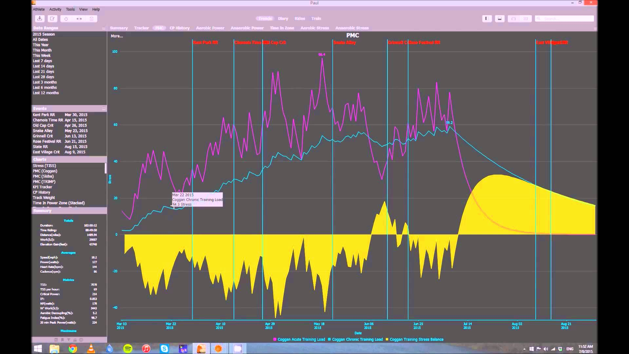
Goldencheetah
Notes:
GoldenCheetah – бесплатная, Java, open source

Slide 42
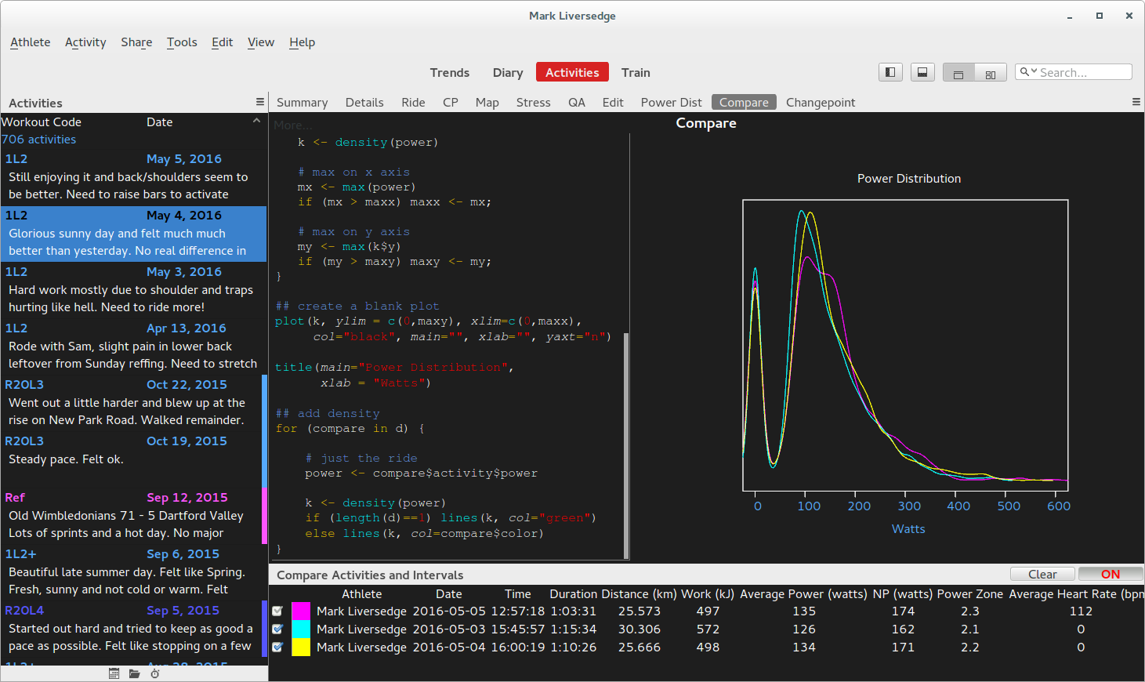
Больше чем вам потребуется
Notes:
GoldenCheetah – бесплатная, Java, open source

Slide 43
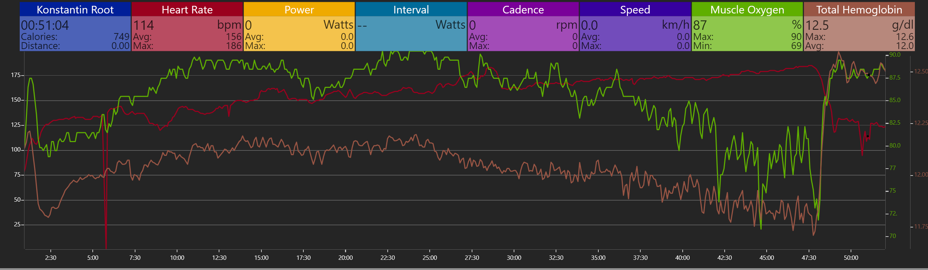
Анализ данных во время тренировки
Notes:
GoldenCheetah
PeriPedal

Slide 44
Что анализировать?

Slide 45
Heart rate
Время в разных зонах HR
Скорость восстановления пульса
HRV (Heart Rate Variability - difference between heart strikes while maintaining same level)

Slide 46
Параметры бега
Количество шагов в минуту
Длина шага
Вертикальное перемещение во время бега
Ground contact time
Right/left leg balance
Ground impact

Slide 47
Нагрузка с тренировок
ATL / TSB / CTL / Running Economy
Acute Training Load ("fatigue")
Training Stress Balance ("performance")
Chronic Training Load ("fitness")
Running economy How far body can run on given amount of energy
VDOT / TRIMP / Training effect
VDOT Performance estimate based on VO2MAX with average Running Economy
TRIMP Training impulse that estimates effort of given run (Latest version - exponential values based on HR zones.)

Slide 48
Доставка и потребление кислорода в мышцах
SmO2 / tHb / NiRS
NiRS - Near-infrared spectroscopy (NIRS) has been shown to measure the oxygen saturation of blood in muscle (SmO₂) or other body tissues (StO₂)
SmO2 - Muscle Oxygen Saturation
tHb - Concentration of total hemoglobin

Slide 49
И что со всем этим делать?

Slide 50
Если вы не понимаете, как будете использовать данные, то они вам не нужны.
Если ваш тренер не сказал собирать нужную информацию, то она не нужна.
Исключение: скорость бега, кол-во шагов в минуту, HR. Вы потом возможно захотите посмотреть на свои ранние забеги.

Slide 51
Заключение

Slide 52
тренировки

Slide 53
Как тренироваться?
Постоянство!
Достаточно спать каждый день – усталость накапливается!
Меньше стресса и хорошее питание.
Хороший план тренировок – баланс нагрузок и отдыха, постоянные встряски организма
Занятия нужными физическими упражнениями
Тренер

Slide 54
Детали тренировок
Отдельная и сложная тема не на один час
Самый простой путь – найдите опытного тренера и сделайте план исходя из ваших целей
Мой выбор – Ilja Nikolaev https://www.facebook.com/merunclub

